Slide 1
17. Biologické účinky ionizujícího záření
jsou studovány od počátku 20. století od doby, kdy bylo zjištěno, že záření (i rtg) poškozuje kůži
obecně lze konstatovat, že účinky jsou nepříznivé, v některých případech je však i pozitivní
vliv záření je rozdílný podle druhu organismu
Působení ionizujícího záření na buňku:
(buňka je chápána jako vodný roztok solí a nízkomolekulárních látek, v němž jsou dispergovány látky makromolekulární
Přímý účinek
je dán přímým zásahem makromolekuly ionizující částicí nebo sekundárním elektronem při ozařování γ nebo rtg zářením
zvláště nebezpečný je zásah nukleových kyselin v jádře, kde dochází k jejich degradaci
Nepřímý účinek
je dán především radiolýzou vody a chápou se tak účinky produktů této radiolýzy na obsah buňky

Slide 2
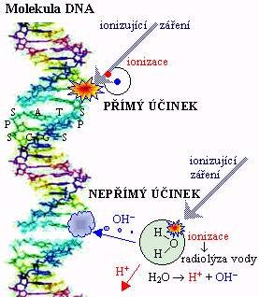
Účinek záření na molekulární úrovni
projevuje se především ve změně struktury DNA
negativně to ovlivňuje tvorbu enzymů včetně těch, které řídí tvorbu samotné DNA
chybně syntetizované enzymy nemohou správně vykonávat svou funkci, jsou pro buňku cizí a působí toxicky
vyšší dávky způsobují změny v propustnosti membrán
vliv záření se tedy projeví jako poruchy dělení buňky, poruchy ve struktuře chromozomů, příp. dojde po několika děleních ke smrti buňky
vliv ionizujícího záření je tím výraznější, čím větší schopnost má buňka rozmnožovat se a čím je méně diferencovaná
organismy jsou proto nejcitlivější vůči záření v raném stadiu svého vývoje (dělení vajíčka)
buňky, které se nerozmnožují, vydrží podstatně vyšší dávky
extrémně vysoké dávky záření (> 10³ Gy) vedou již během ozařování ke štěpení vnitrobuněčných bílkovin (molekulární smrt)

Slide 3
Biologické účinky ovlivňuje
dávka záření (celková energie sdělená organismu) – buňky však mají schopnost poškození enzymaticky opravit. Tyto opravné mechanismy se však mohou uplatnit tehdy, není-li přísun energie do organismu příliš rychlý ⇒ rozhoduje rychlost ozařování tzv.
dávkový příkon, tj. rychlost s jakou je energie hmotě předávána. Prakticky to znamená, že při určité dávce je poškození organismu menší, je-li tato dávka rozdělena rovnoměrně na delší dobu nebo je rozdělena do několika menších dávek s časovými prodlevami (frakcionace dávky – využívá se při terapeutickém ozařování) – udává se v Gy/s, apod.
druh ionizujícího záření (rozdílná lineární ionizace)
poškození je tím závažnější, čím je větší lineární ionizace.
Dávkový ekvivalent H jednotkou je Sv (Sievert) J.kg⁻¹
je definován jako součin jakostního faktoru Q (souvisí s lineárním přenosem energie a zpravidla tato hodnota není známa) a dávky v uvažovaném bodě tkáně
H = Q.D
Q je bezrozměrný koeficient, D je fyzikální dávka (v Gy)

Slide 4
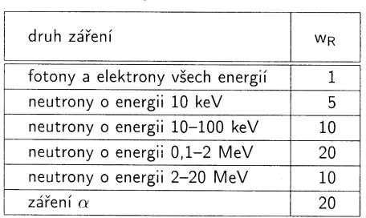
Ekvivalentní dávka H_{T}
se používá pro praktické hodnocení vlivu druhu záření
HT = wRDT
DT je dávka záření v orgánu nebo tkáni
WR je radiační váhový faktor
Jednotkou je J.kg⁻¹ = Sv (Sievert)
⇒ srovnávacím zářením je záření o wR = 1, tj. fotony a elektrony
např. pro ozáření zářením α (wR = 20) plyne, že je-li velikost ozáření fyzikálně 1 Gy, pak účinek tohoto ozáření je stejný jakoby byl objekt ozářen gama zářením o dávce 20 Gy
Příkon dávkového ekvivalentu, resp. ekvivalentní dávky (Sv.s⁻¹) – přírůstek dávky za časovou jednotku
Dávkový úvazek (resp. úvazek ekvivalentní dávky) se definuje jako celková dávka, kterou člověk obdrží za delší časové období (zpravidla 50 let u dospělých, za 70 let u dětí).

Slide 5
Pravděpodobnost poškození orgánů při stejné dávce je různá ⇒ zavádí se proto tkáňový váhový faktor w_{T}
Orgán | wT
gonády | 0,20
žaludek, červená kostní dřeň, tlusté střevo | 0,12
štítná žláza, játra | 0,05
kůže | 0,01
Efektivní dávka
= součet ekvivalentních dávek vážených s ohledem na radiační citlivost orgánů pro všechny ozářené orgány a tkáně.

